Slide 1
КГУ «Алчановская основная школа
отдела образования акимата Денисовского района»
Тема научной работы учащихся: «Альтернативные виды электроэнергии. Ветрогенератор.»
Секция: физика
автор: Ильдисов Ислам 8 класс
ФИО научного руководителя: Рыбинок Екатерина Валерьевна
с. Алчановка 2020 г.

Slide 2
The purpose of the study: to study the generation of electricity by wind; to study the device and create a working model of a wind generator.
Hypothesis: the wind generator model is capable of generating a voltage that can be used for household needs.
Investigation phase:
- study of theoretical material on the design of a wind generator, the theory of electricity and its application in the device of a generator;
- trip to Sverdlovka village Denisovska district to view how wind generators are used in agriculture;
- creating a 3D model of a wind generator in the Autodesk 3ds Max program;
- creating a working model of a wind generator using robotics tools and recording the results of the wind generator operation, studying the values on which the power of the wind generator depends.
Research methods:
Observation;
Collection and analysis of theoretical material;
Creating a computer model of a wind generator;
Conducting an experiment to create a working model of a wind generator and measuring the power (output voltage) generated by a wind generator.

Slide 3
Цель исследования: исследовать получение электроэнергии с помощью ветра; изучить устройство и создать рабочую модель ветрогенератора.
Гипотеза: модель ветрогенератора способна вырабатывать напряжение, которое можно использовать в бытовых нуждах.
Этапы исследования:
- изучение теоретического материала по устройству ветрогенератора, теории электричества и ее применении в устройстве генератора;
- поездка в с. Свердловка Денисовского района с целью просмотра того, как используются ветрогенераторы в сельском хозяйстве;
- создание 3D модели ветрогенератора в программе Autodesk 3ds Max;
- создание рабочей модели ветрогенератора с помощью инструментов робототехники и фиксирование результатов работы ветрогенератора, изучение величин от которых зависит мощность работы ветрогенератора.
Методы исследовательской работы:
Наблюдение;
Сбор и анализ теоретического материала;
Создание компьютерной модели ветрогенератора;
Проведение эксперимента по созданию рабочей модели ветрогенератора и измерение мощности (выходного напряжения), создаваемого с помощью ветрогенератора

Slide 4
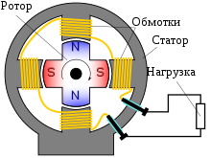
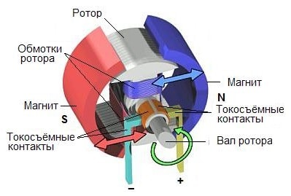
Машины, превращающие механическую энергию в энергию электрического тока, называются генераторами.
Генератор состоит из: 1) индуктора – магнита или электромагнита, создающего магнитное поле; 2) якоря – обмотки, в которой при изменении магнитного поля возникает индукционный ток; 3) контактных колец и скользящих по ним контактных пластин (щеток), с помощью которых снимается или подводится ток к вращающейся части генератора. Вращающаяся часть называют ротором генератора, а неподвижную – статором

Slide 5
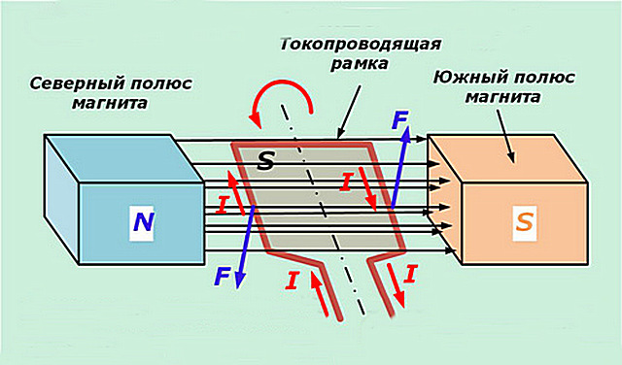
Для того чтобы получать большие магнитные потоки через обмотки якоря, а следовательно, и большие изменения этих потоков, якорь снабжают железным сердечником, концы которого имеют такую форму, чтобы между полюсами магнита и сердечником оставался лишь небольшой зазор, необходимый для вращения. В качестве индуктора, создающего магнитное поле, в технических генераторах почти всегда применяют электромагниты.

Slide 6
Лишь в очень редких случаях, при конструировании генераторов малой мощности, применяют в качестве индукторов постоянные магниты. Это делается, например, в так называемых магнето – небольших генераторах, применяемых в некоторых типах двигателях внутреннего сгорания для зажигания с помощью искры горючей смеси в цилиндрах двигателя.

Slide 7
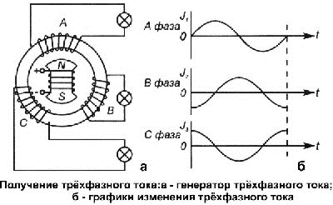
В настоящее время во всем мире получила широчайшее распространение так называемая трехфазная система переменного тока, изобретенная и разработанная в конце прошлого века русским электротехником Михаилом Осиповичем Доливо-Добровольским (1862 – 1919).
Эта система обеспечивает наиболее выгодные условия передачи электрической энергии по проводам и позволяет построить простые по устройству и удобные в работе электродвигатели.

Slide 8
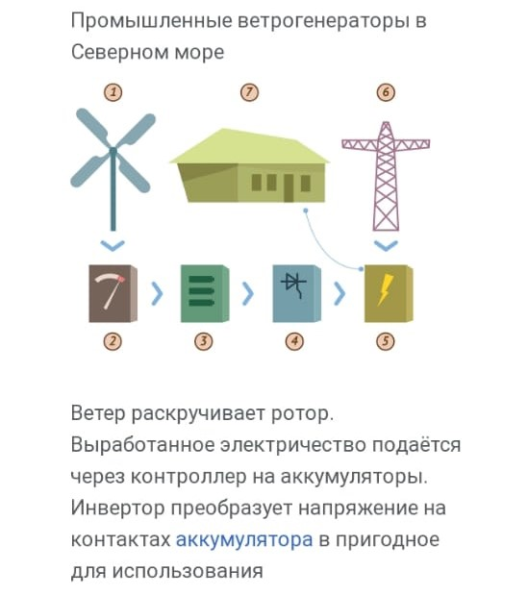
Ветрогенератор (ветроэлектрическая установка или сокращенно ВЭУ) – устройство для преобразования кинетической энергии ветрового потока в механическую энергию вращения ротора с последующим ее преобразованием в электрическую энергию
Ветрогенераторы можно разделить на три категории: промышленные, коммерческие и бытовые (для частного использования).
Промышленные устанавливаются государством или крупными энергетическими корпорациями. Как правило, их объединяют в сети, в результате получается ветровая электростанция. Ее основное отличие от традиционных (тепловых, атомных) – полное отсутствие как сырья, так и отходов. Единственное важное требование для ВЭС – высокий среднегодовой уровень ветра. Мощность современных ветрогенераторов достигает 8 МВт.

Slide 9
Существуют классификации ветрогенераторов по количеству лопастей, по материалам, из которых они выполнены, по оси вращения и по шагу винта.
С вертикальной осью вращения:
«карусельные» - роторные, в том числе «ротор Савониуса» или «ротор Братьев Ворониных». В начале октября 1924 года русские изобретатели братья Воронины получили советский патент на поперечную роторную турбину, в следующем году финский промышленник Сигурд Савониус организовал массовое производство подобных турбин;
«лопастные» ортогональные – ротор Дарье;
С горизонтальной осью круглого вращения (крыльчатые). Они бывают быстроходными с малым числом лопастей и тихоходными, с КПД до 40%;
Также существуют барабанные и роторные ветротурбины.
Ветрогенераторы, как правило, используют три лопасти для достижения компромисса между величиной крутящего момента (возрастает с ростом числа лопастей) и скоростью вращения (понижается с ростом числа лопастей).
Ветрогенератор состоит из:
ветротурбины, установленной на мачте с растяжками и раскручиваемой ротором либо лопастями;
электрогенератора;
полученная электроэнергия поступает в:
Контроллер заряда аккумуляторов, подключенный к аккумуляторам (обычно необслуживаемые на 24 В)
Инвертор (=24 В - > ~ 220 В 50 Гц), подключенный к электросети.

Slide 10
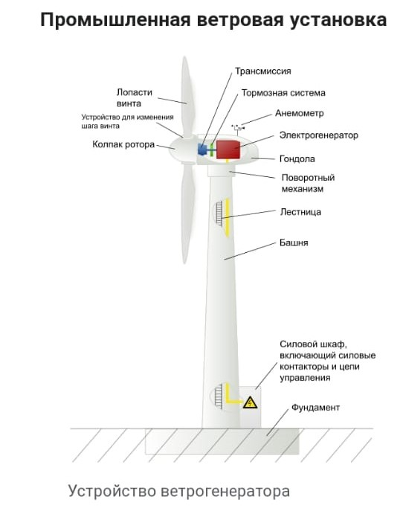
ВЭУ состоит из:
Фундамент
Силовой шкаф, включающий силовые контакторы и цепи управления
Башня
Лестница
Поворотный механизм
Гондола
Электрический генератор
Система слежения за направлением и скоростью ветра (анемометр)
Тормозная система
Трансмиссия
Лопасти
Система изменения угла атаки лопасти
Обтекатель
Система пожаротушения
Телекоммуникационная система для передачи данных о работе ветрогенератора
Система молниезащиты
Привод питча
Маломощная модель ветряного генератора
Состоит из:
Небольшой электродвигатель постоянного тока (3-12 В) (используемый как генератор)
Кремниевый выпрямительный диод
Электролитический конденсатор (1000 мкФ 6 В)

Slide 11
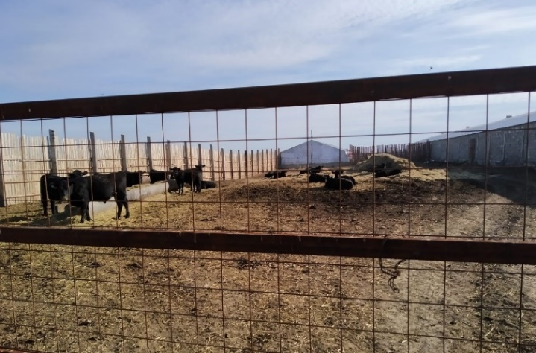
Для изучения работы ветрогенератора учащийся Ильдисов Ислам под руководством учителя физики Рыбинок Екатерины Валерьевны в прошлом учебном году совершили поездку в с. Свердловка Денисовского района Костанайской области Казахстана.
Это административный центр Свердловского сельского округа. Находится примерно в 55 км к северу от районного центра с. Денисовка. Руководит хозяйством Инна Робертовна Корнеева. Главным направлением сельхозпредприятия всегда было растениеводство, но недавно предприятие «Колос» освоили животноводческое направление. В село была завезена новая порода КРС, которой не было прежде в Денисовском районе абердин – ангусская. Данная порода была выведена в Шотландии, достаточно быстро прошло привыкание к нашему климату.
Этот животноводческий комплекс был построен в десятке километров от с. Сверловка в селе Аксай. На ферме выстроены просторные загоны для выращивания молодняка, пробурили скважины и построили дом для животноводов. Для освещения животноводческого комплекса, работы скважин необходима электроэнергия, поэтому было принято решение о строительстве солнечных панелей и двух ветрогенераторов для обеспечения бесперебойной подачи электроэнергии

Slide 12
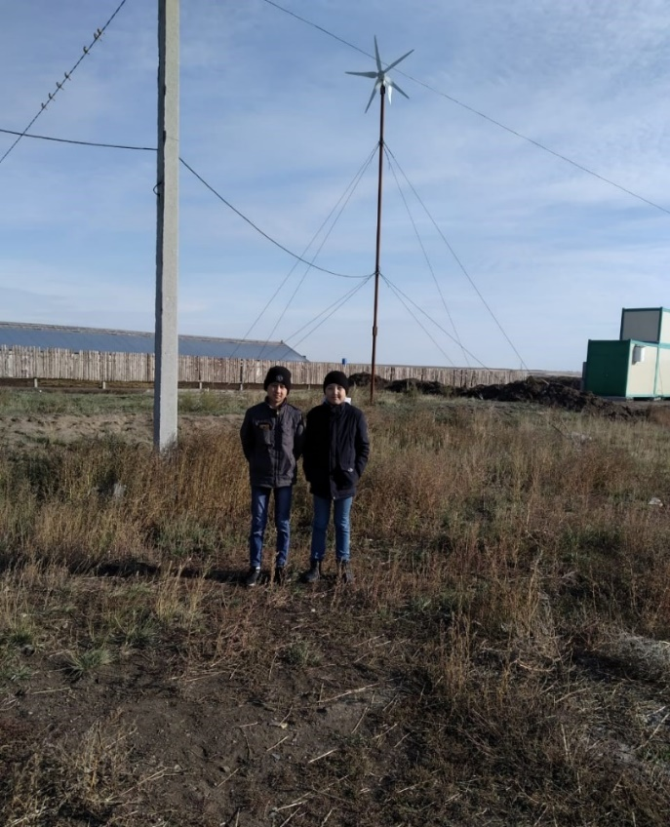
Вместе с учителем мы осмотрели специальное помещение, в котором располагались конденсаторы для накопления электроэнергии, инверторы, конверторы и контроллеры зарядов. Таких ветрогенераторов на территории животноводческого хозяйства всего два. Работают они попеременно. Следует отметить, что ветрогенераторы не требуют постоянного обслуживания. К тому же, производство электроэнергии таким способом намного дешевле и позволяет беречь недра нашей земли. Такие устройства безопасны для окружающей среды и очень экологичны.
Но конечно же, как и у любых таких устройств, есть и минусы использования ветрогенераторов. Во-первых: это шум, поэтому располагать их нужно вдали от жилых домов, как и сделано это на животноводческом комплексе фирмы «Колос». Кроме того, такие установки создают помехи для радио- и телеприборов и других видов связи. Еще один минус – ветрогенераторы могут навредить летящим птицам, поэтому возводить их нужно там, где нет их миграции и гнездования

Slide 13
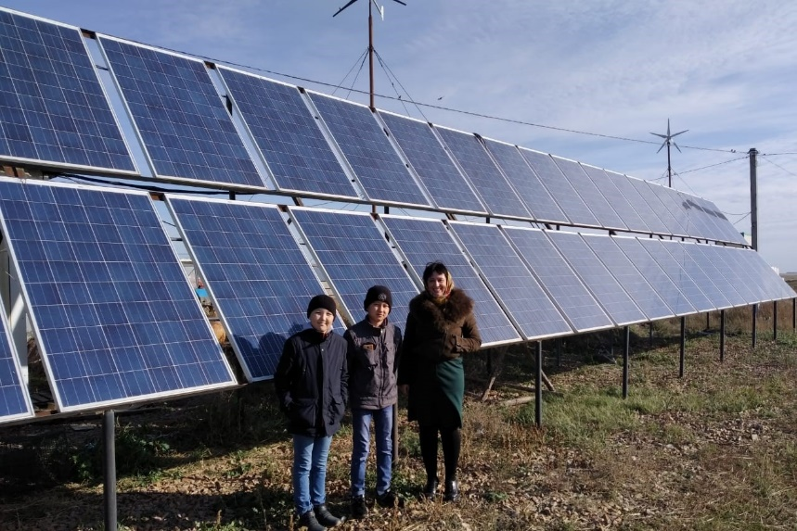
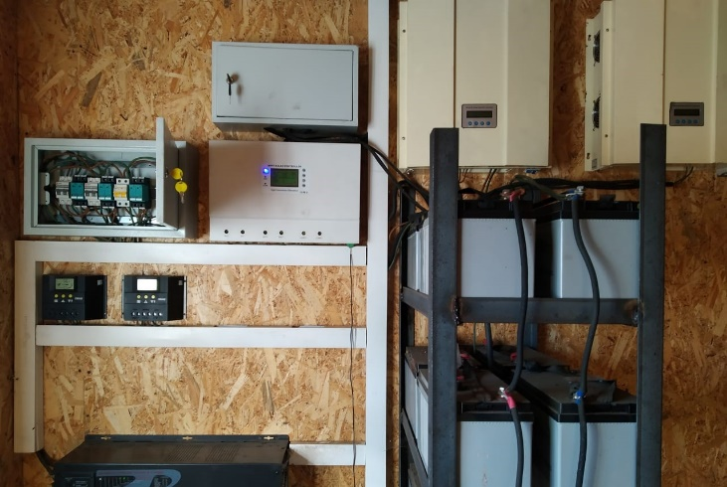
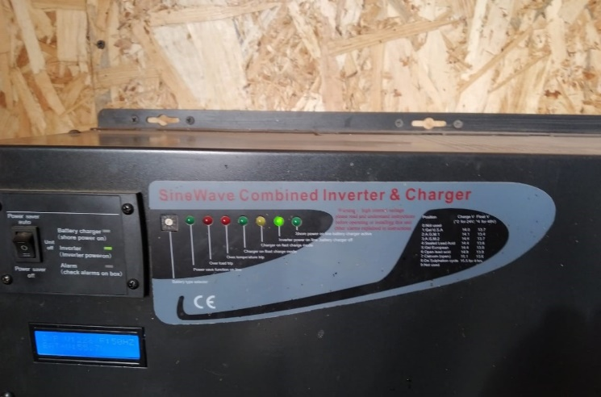
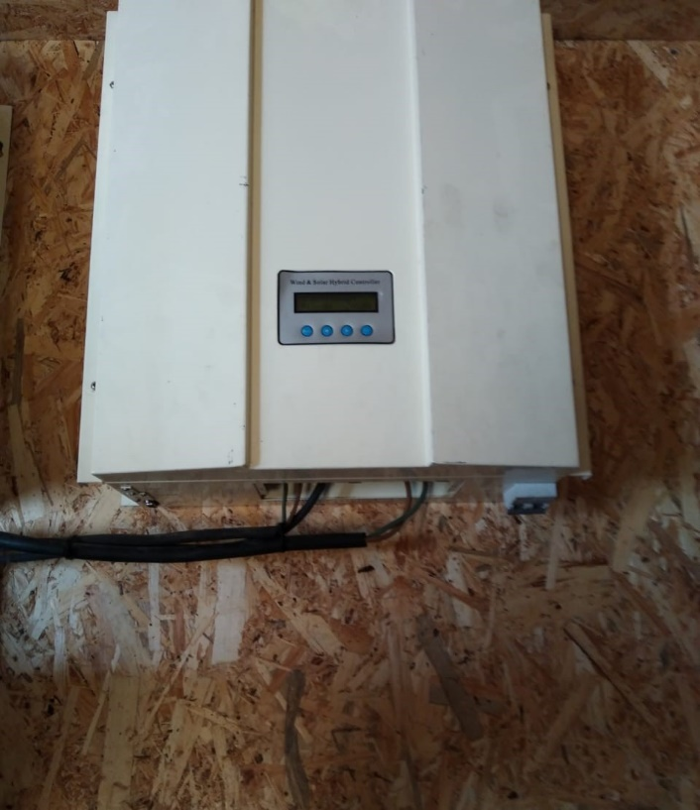
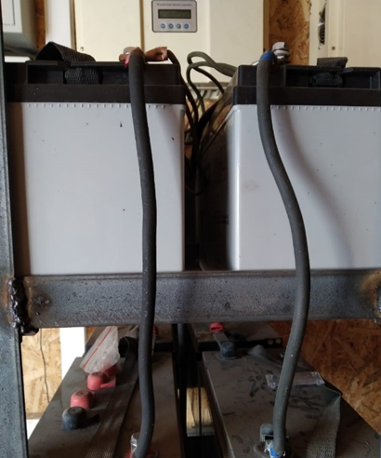
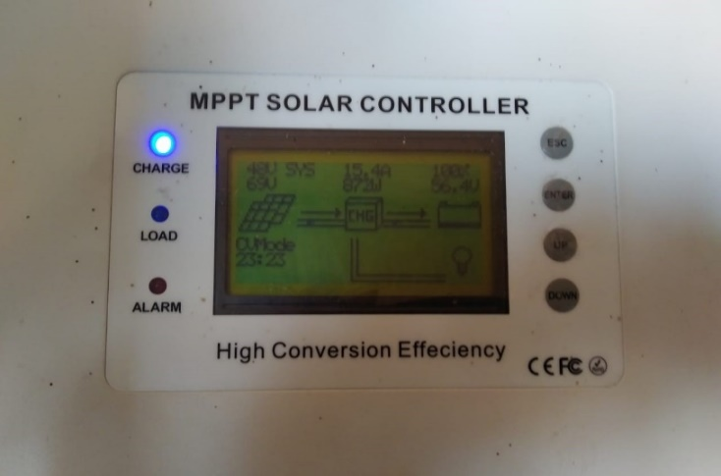
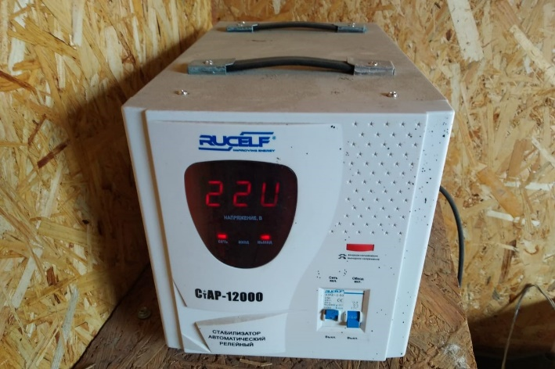
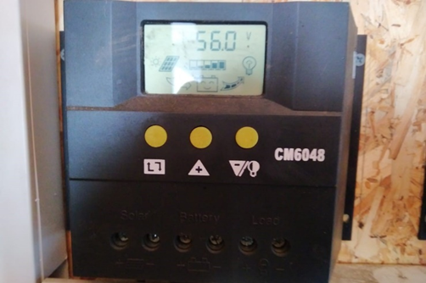
На данном примере показано, что ветрогенераторы используют вместе с солнечными батареями – и это конечно огромный плюс, так как оба изобретения экологически чисты и приносят экономическую прибыль предприятию, так как экономит финансовые средства, расходующиеся на обслуживание проводов обычной электросети и траты на оплату счетов за электроэнергию КЭЦ.
Также мы рассмотрели вместе с преподавателем, устройство солнечных батарей:

Slide 14
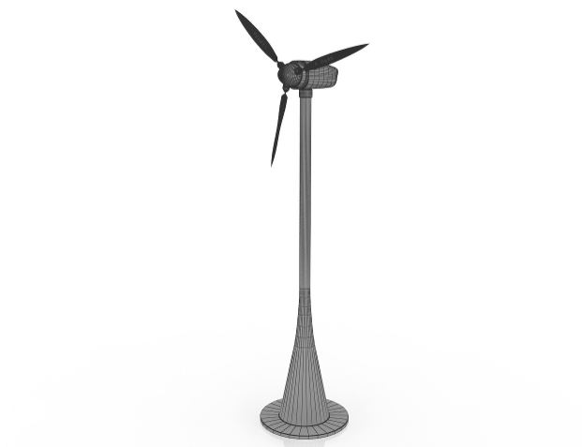
На уроках информатики я создал 3D модель ветрогенератора, учитывая особенности построения рабочей модели устройства. Т.е. правильное расположение лопастей ветрогенератора, учитывая изменение угла атаки ветра и трансмиссию.
Модель в программе Autodesk 3ds Max, я создавал несколько недель. И сейчас представляю вам результат нашей деятельности. Это скриншот моей модели ветрогенератора. Модель была создана для изучения теоретических аспектов использования ветрогенераторов, в частности нам было интересно влияет ли площадь и изменение угла атаки лопастей ветрогенератора на мощность (выходное напряжение) установки

Slide 15
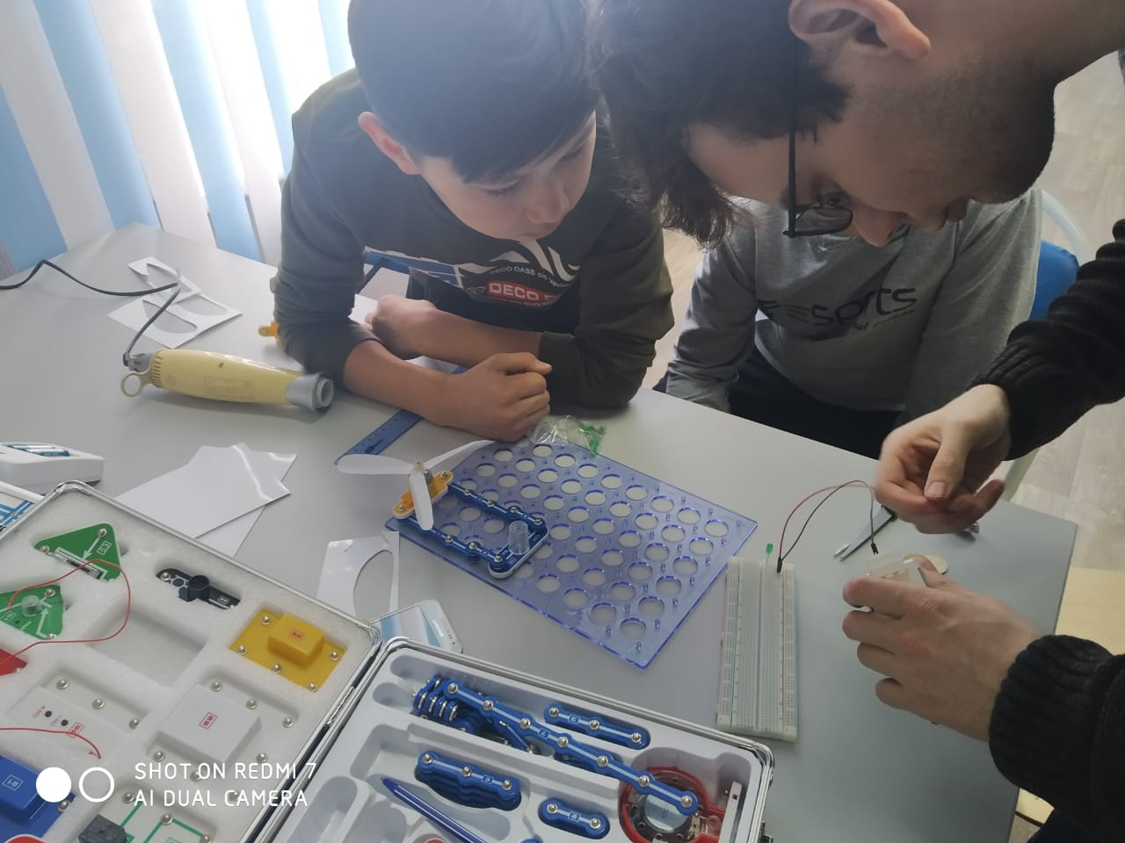
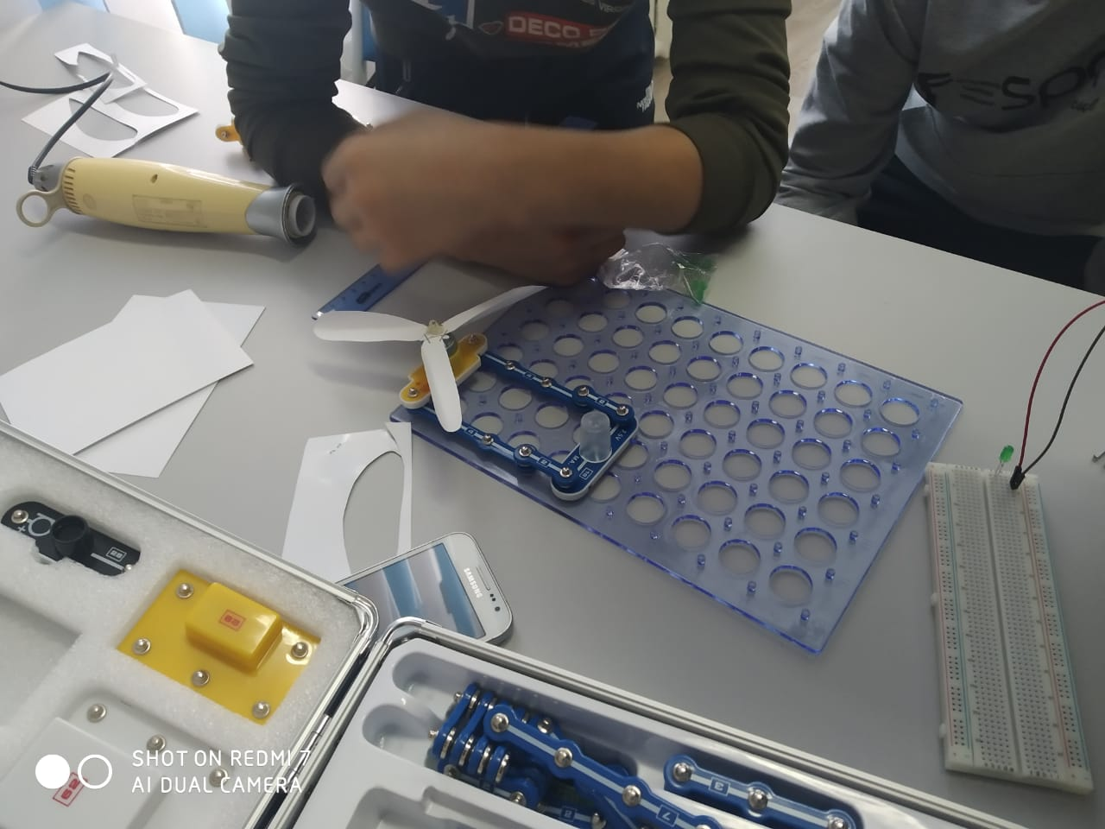
На занятиях по робототехнике мы с учителем создали действующую модель ветрогенератора. Такой ветрогенератор, может вырабатывать электрическую энергию, это видно по отклонению стрелки измерительного прибора. Для создания модели я использовал конструктор «Умный дом». Здесь я исследовал зависимость мощности (выходного напряжения) от скорости ветра, площади и угла атаки лопастей ветрогенератора.

Slide 16
Экспериментальная часть
Посмотреть, как изменяется мощность, в зависимости от скорости ветра при разной площади лопастей ветрогенератора. Установить закономерность.
Вывод: для увеличения мощности (выходного напряжения) генератора необходимо увеличивать площадь лопастей ветрогенератора. Этого можно добиться используя разные винты.

Slide 17
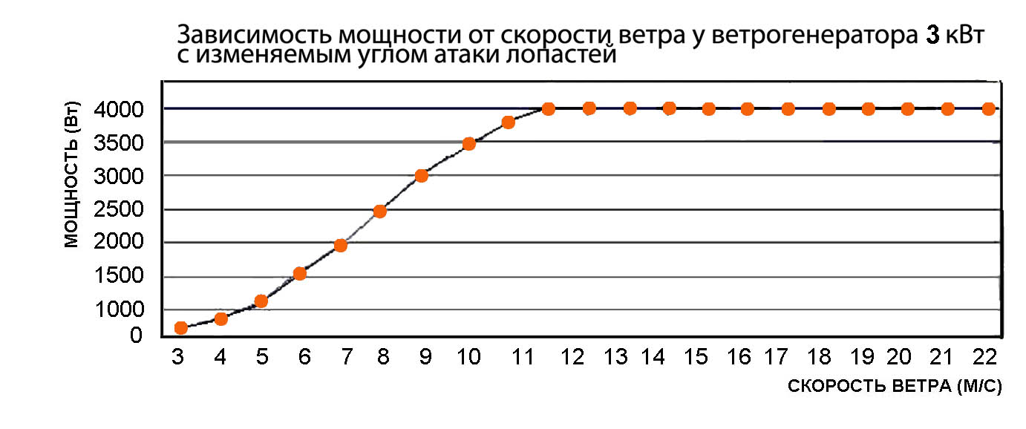
2. Изучить, как изменяется мощность от скорости ветра с изменяемым углом атаки лопастей ветрогенератора. Установить закономерность.
Вывод: для увеличения мощности генератора, необходимо увеличить угол атаки лопастей ветрогенератора.

Slide 18
Заключение
В результате проведенной работы, я выяснил, что внедрение альтернативных способов получения электроэнергии, в частности ветрогенераторов, экономически и экологически выгодно и оправдано. Я сумел создать 3D модель ветрогенератора и с ее помощью изучить некоторые свойства использования генератора. Также в экспериментальной части я доказал зависимость мощности ветрогенератора от скорости ветра, при изменении площади и угла атаки лопастей. Также я установил, что подобные установки можно использовать в сельском хозяйстве и они приносят ощутимую пользу при экономии финансовых средств на обслуживание и оплату обычной электросети. Кроме того, ветрогенераторы экологически чисты и не загрязняют атмосферу, а значит не приносят вреда нашей планете. Совместное использование ветрогенераторов и солнечных батарей обеспечивает бесперебойное питание электроэнергией любого сельскохозяйственного объекта.

Slide 19
Conclusion
As a result of the work done, I found out that the introduction of alternative methods of generating electricity, in particular wind generators, is economically and environmentally beneficial and justified. I was able to create a 3D model of a wind turbine and, with its help, study some of the properties of using the generator. Also in the experimental part, I proved the dependence of the power of the wind generator on the wind speed, when changing the area and angle of attack of the blades. I also found that such installations can be used in agriculture and they bring tangible benefits while saving financial resources for maintenance and payment of a conventional power grid. In addition, wind turbines are environmentally friendly and do not pollute the atmosphere, which means they do not harm our planet. The combined use of wind generators and solar panels provides uninterrupted power supply to any agricultural facility.

Slide 20
Литература и другие информационные источники:
Учебник «Физика» 8 класс Б.М. Дуйсембаев, Г.З. Байжасарова, А.А. Медетбекова. Алматы: Мектеп, 2016
2) Элементарный учебник физики Том II Г.С. Ландсберг Москва 1995 АОЗТ «Шрайк»
3) pves.kz Зеленая энергетика Казахстана
4) ru.m.wikipedia.org
5) agroinfo.kz

